Slide 1

Doc. MUDr. Tomáš Grus, PhD
II. Chirurgická klinika
VFN Praha
Zimní semestr
2. října 2020

Slide 2
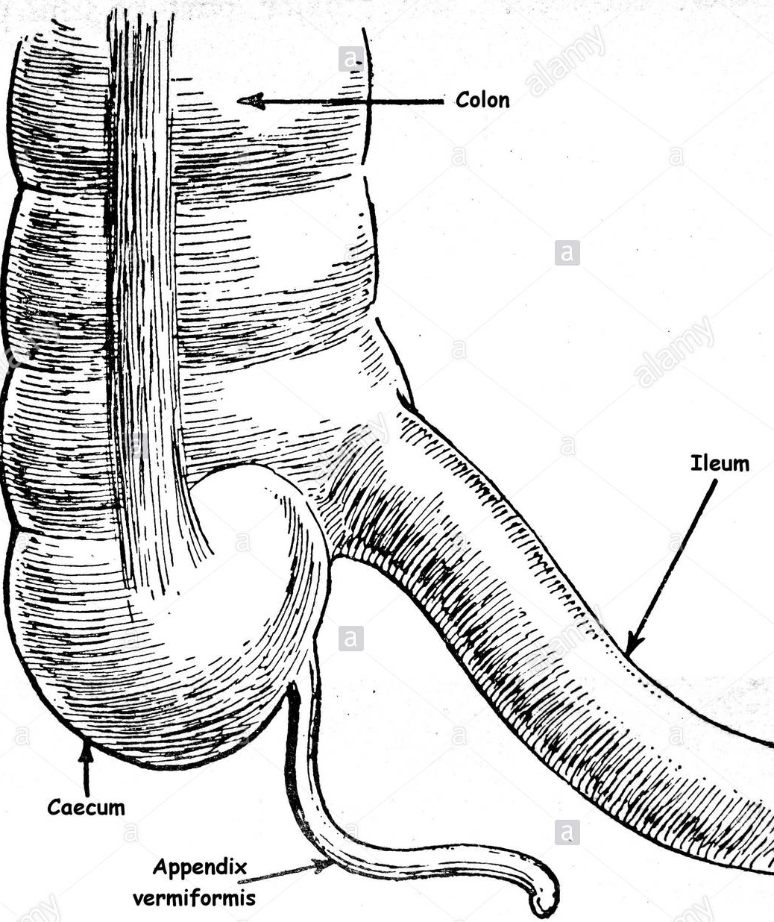
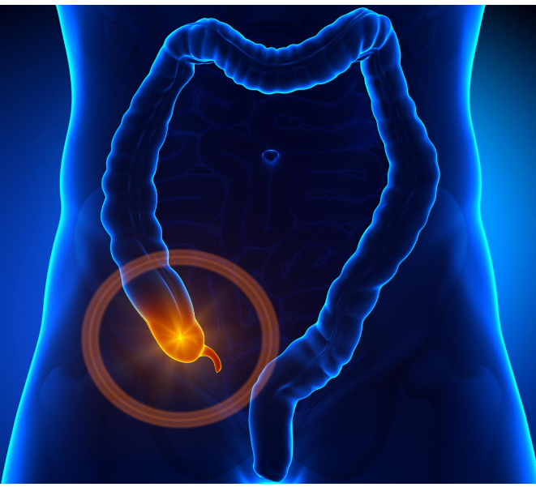
APENDICITIDA

Slide 3
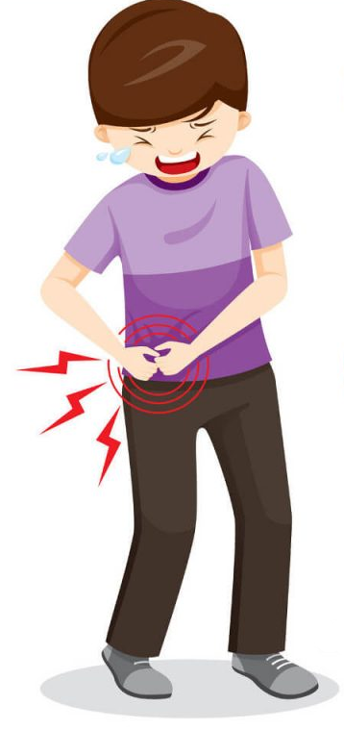
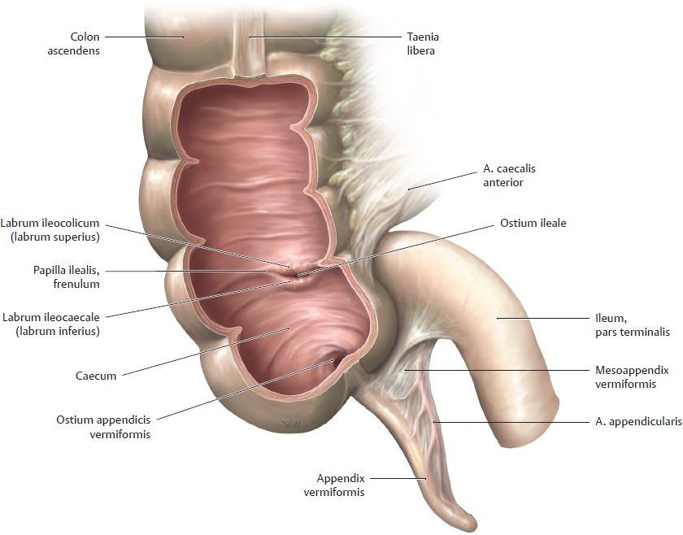
caecum
Appendix vermiformis
Slepé střevo
Červovitý výběžek

Slide 4
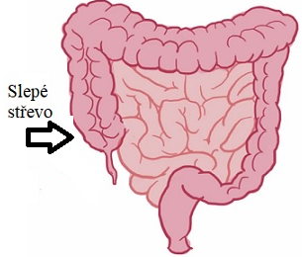
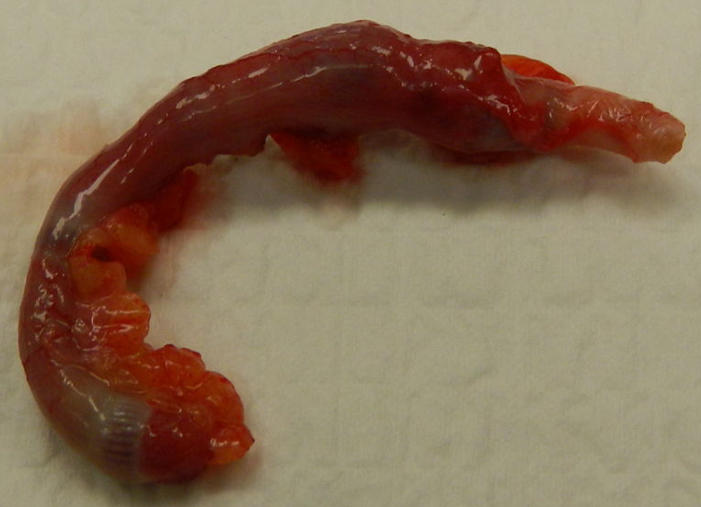
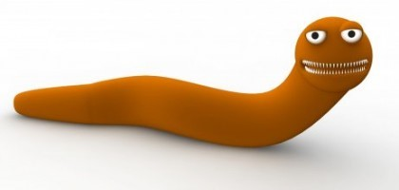
Apendix – appendix vermiformis
tloušťka 0,5-1,0 cm, délka 10cm
malá část tlustého střeva, která jako přívěšek slepého střeva leží intraperitoneálně
podle funkce je to lymfatický orgán
červovitý výběžek
Apendix

Slide 5
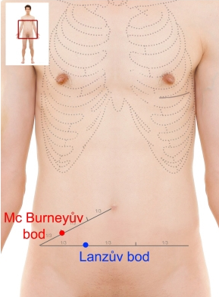
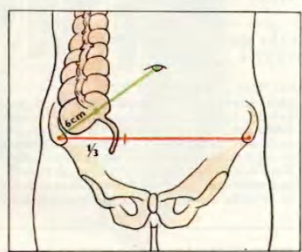
Body pro vyhledávání apendixu
zeleně McBurneyův bod
červeně Lanzův bod

Slide 6
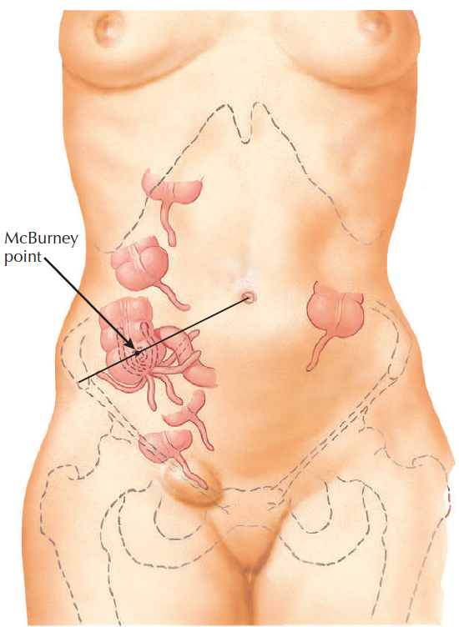
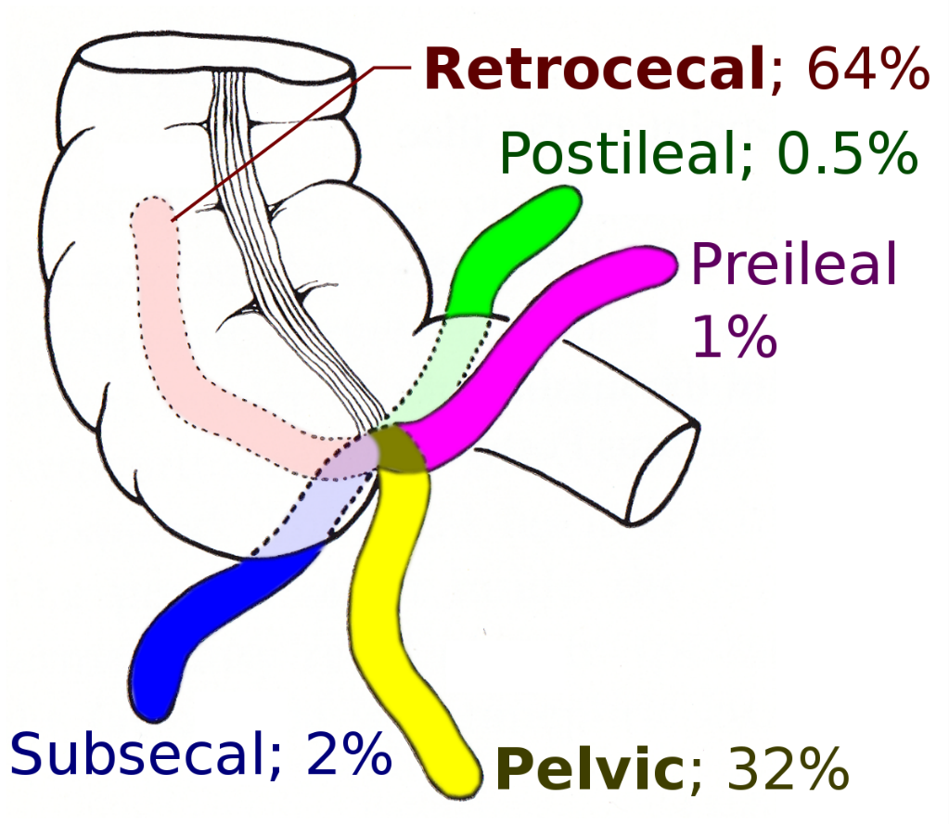
Uložení apendixu

Slide 7
Zánět apendixu - apendicitída
maximum incidence je v 2.dekádě
obstrukce lumina fekality, lymfoidní hyperplazií, cizími tělesy, parazity, primárními (karcinoid, adenocarcinom, Kaposiho sarcom, lymphom) i metastatickými (colon a mamma) tumory
celková přesnost diagnostiky akutní apendicitidy se pohybuje kolem 80%.
Notes:
Fekalit -

Slide 8
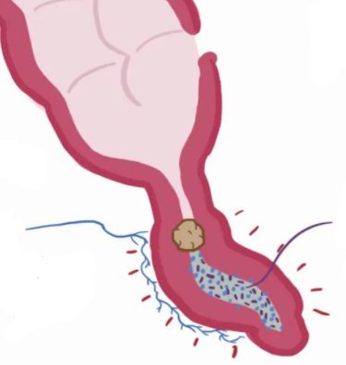
Jakmile intraluminální tlak v apendixu překoná kapilární perfusní tlak, dojde k venosní stagnaci, arteriální kompresi a ischemii tkáně. Rozvíjí se transmurální zánět.
Pokračující ischemie vyúsťuje v infarzaci, nakonec až k perforaci stěny.
Zánět se šíří na parietální peritoneum a přilehlé struktury – terminální ileum, caekum, pánevní orgány.
Přestup bakterii
Viscerální nervové zákončení

Slide 9
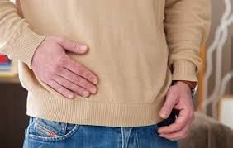
Appendicitida
Typické příznaky jsou:
Klasické znaky NPB:
vznik z pocitu plného zdraví,
náhlý začátek,
bolest břicha,
rychlá progrese
nauzea a reflexní zvracení
nadýmání
tachykardie
subfebrilie (febrilie nad 39 °C spíše appendicitidu vyvrací)
Lennanderův příznak (rozdíl mezi teplotou v axile a teplotou v rektu je víc než 1 °C)

Slide 10
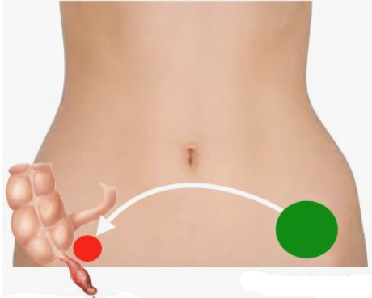


Psoatův příznak
Rovsingův příznak
Provádíme hyperextenzi v kyčli, nebo flexi v kyčli proti odporu a nemocný cítí bolest v místě apendixu (u retrocékální formy)

Slide 11
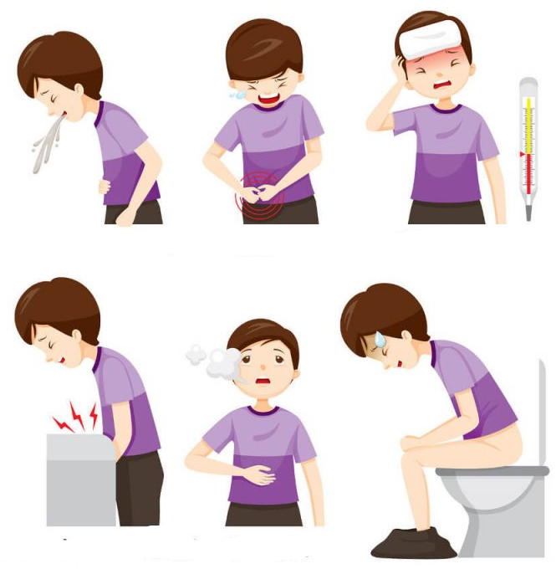

Slide 12
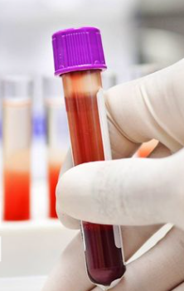
Diagnostika apendicitídy
Cave! – apendicitida je nejčastější příčina akutních bolestí břicha ve vyspělých západních zemích
anamnéza + fyzikální vyšetření
laboratoř: elevace zánětlivých parametrů (leukocytóza, zvýšené CRP)
ultrazvukové vyšetření, senzitivita UZ diagnostiky je mezi 75-90%, specificita 86-100%
v nejasných případech CT (dif. diagnostika, perforace…),u CT se uvádí sensitivita 90%–100%.

Slide 13
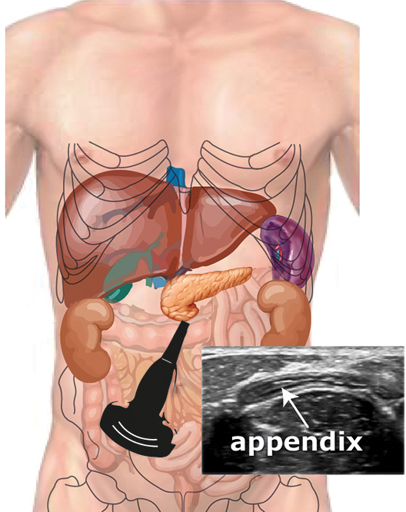
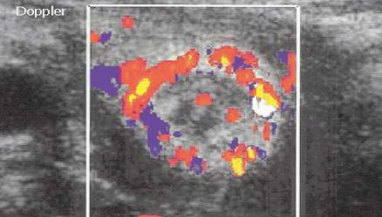
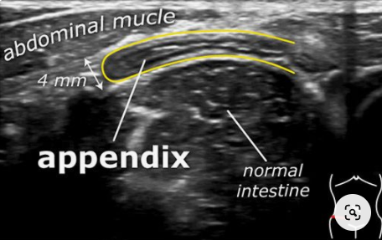
Ultrazvuková diagnostika

Slide 14
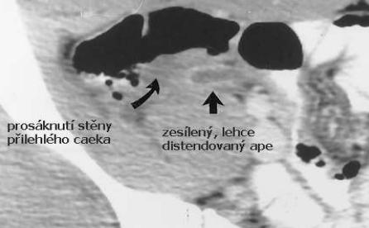
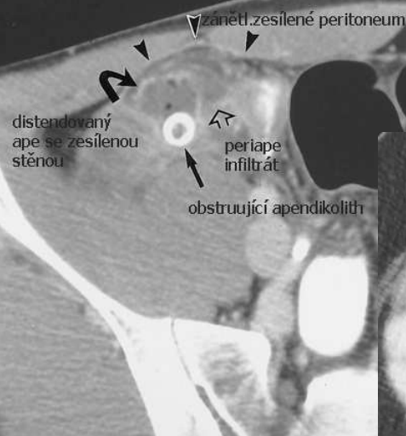
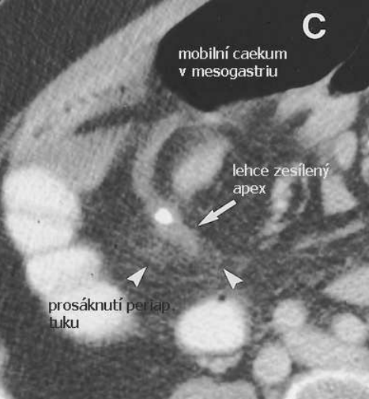
CT

Slide 15
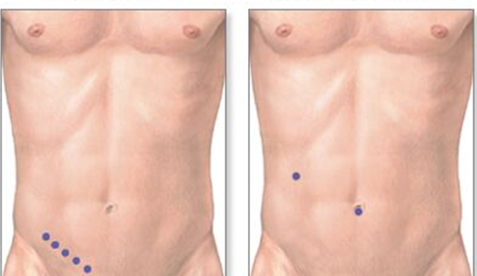
Chirurgická terapie
Akutní apendicitidu lze řešit výhradně operačně .
Appendektomií:
1)laparotomicky,
2) laparoskopicky.

Slide 16
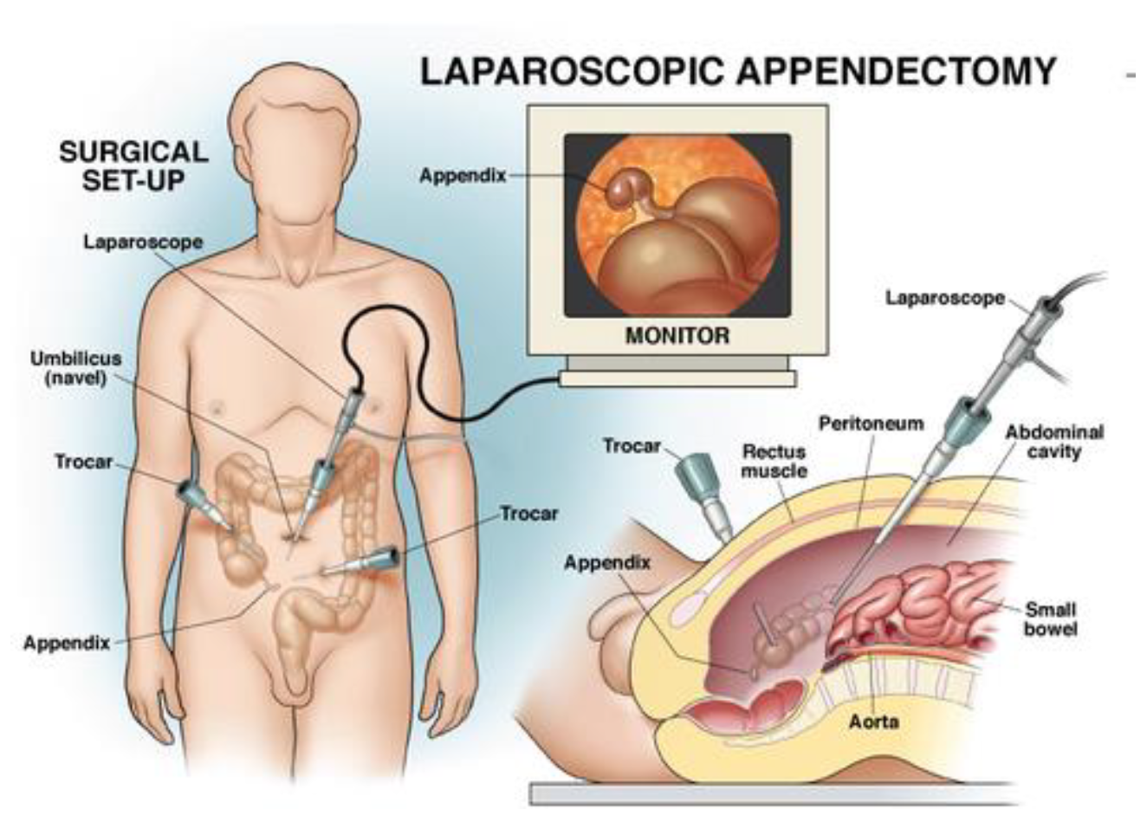

Slide 17
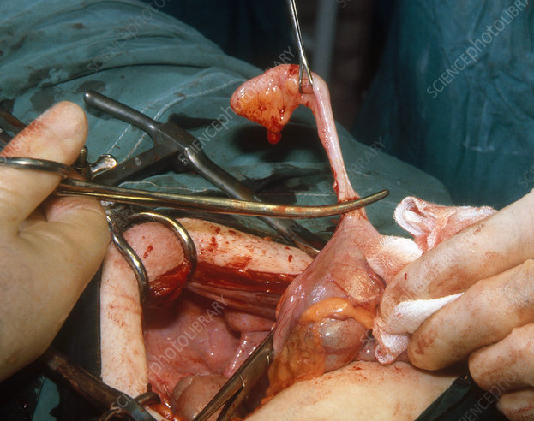
Laparotomie

Slide 18
Děkuji za pozornost
Zimní semestr
2. října 2020

